Slide 1
第十二章讨论问题
你是否在教会中经历过一些“不自觉”的性别偏见？你能想到哪些例子？
你希望我们的下一代（特别是女孩）从教会的性别文化中学到了什么？

Slide 2
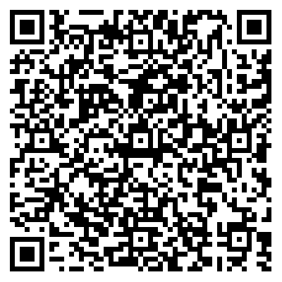
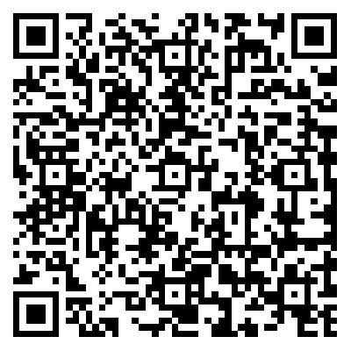
补充材料
关于基督徒面对性别和性别歧视的探讨。
教会没有讨论的“性别歧视”问题https://zh.christianitytoday.com/2024/07/gender-conversation-we-arent-having-zh-hans/
聆聽聖經和教會裡女性的聲音
https://ficfellowship.org/listening-to-women-in-the-bible-and-in-the-church/

